Slide 1
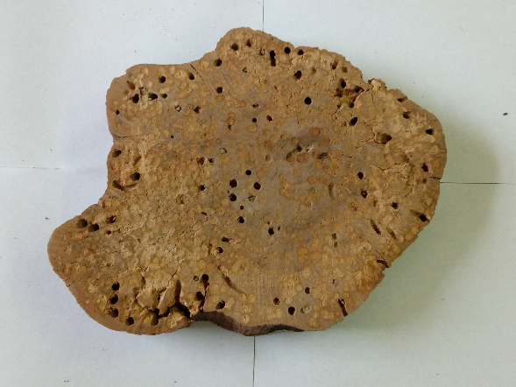
ΣΦΑΛΜΑΤΑ –ΕΛΑΤΤΩΜΑΤΑ ΔΟΜΗΣ ΞΥΛΟΥ
ΑΙΔΙΝΙΔΗΣ ΕΥΣΤΡΑΤΙΟΣ
Απριλιοσ 2021

Slide 2
Α. Αυξητικές ακανονιστίες 1.Αποκλίσεις δένδρων από τυπική εξωτερική μορφή
1.1 κλίση κορμού (leaning)
1.2 α) κάμψη κορμού (bending) 1.2 β) Στρεβλότητα (crook)
1.3 διχάλωση κορμού (forking)
1.4 γονατοειδής (πιστολοειδής) βάση κορμού (pistol- butted stem)
1.5 κωνικομορφία (taper)
1.6 διόγκωση βάσης (butt- swell)
1.7 απόκλιση από την τυπική διατομή
1.7.1 ελλειψοειδής-αυγοειδές
1.7.2 κυματοειδής
1.7.3 ακανόνιστη- διπλοταφοειδής

Slide 3
Α. κλίση κορμού, Β, Γ . κάμψη, Δ. γονατοειδής βάση, Ε . διχάλωση, Ζ . κωνικομορφία, Η . διόγκωση βάσης

Slide 4
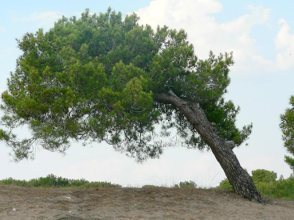
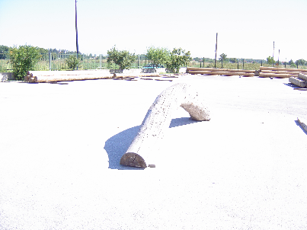
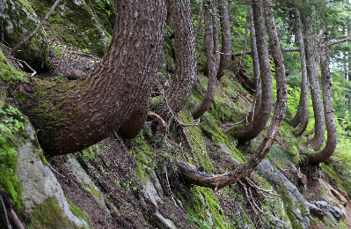
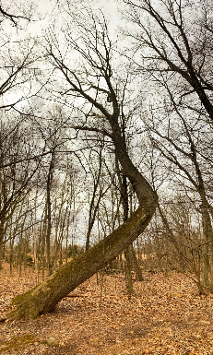
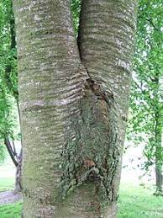
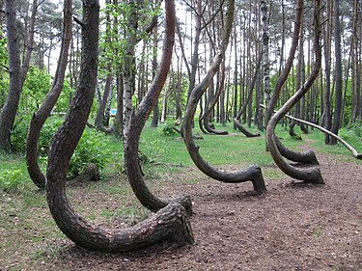

Slide 5
απόκλιση από την τυπική διατομή
1. Ελλειψοειδής, 2.3. Ωοειδής, 4. Διπλοταφοειδής, 4.5. Κυκλοειδής ακανόνιστος

Slide 6
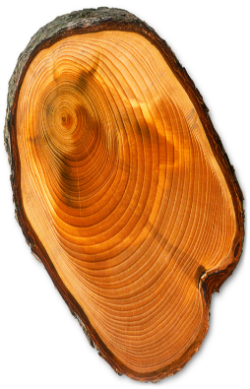
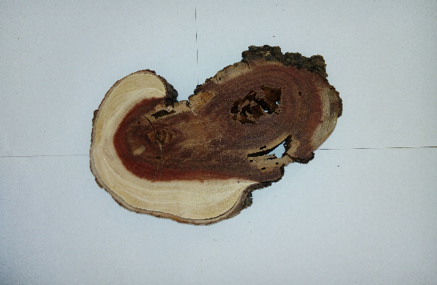
Σφάλματα

Slide 7
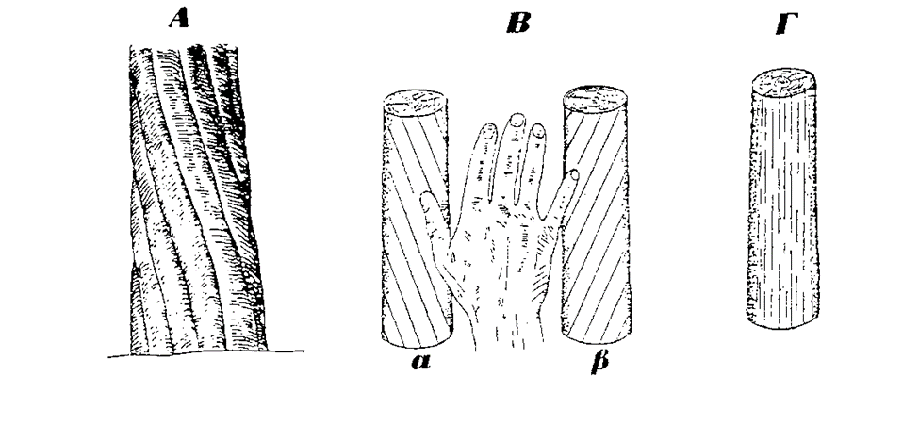
Α. Αυξητικές ακανονιστίες 2. Αποκλίσεις από την ευθυΐνια
2.1 στρεψοΐνια
2.1.1 απλή
2.1.2 δεξιόστροφη
2.1.3 αριστερόστροφη
2.1.4 μεταβαλλόμενη από την εντεριώνη προς το φλοιό
2.1.5 σύνθετη στρεψοΐνια (interlocked grain)
2.1.6 κυματοειδή (wavy grain)
2.2 λοξοΐνια (για πριστά) (diagonal grain)

Slide 8
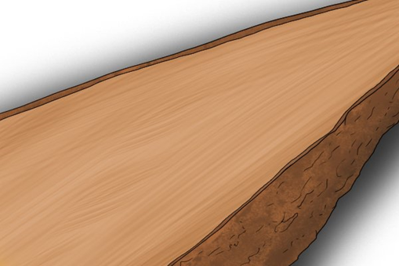
στρεψοΐνια

Slide 9
Α. Αυξητικές ακανονιστίες 3. Ακανόνιστη διάταξη αυξητικών δακτυλίων
3.1 εκκεντρότητα εντεριώνης και εγκάρδιου ξύλου (eccentricity)
3.2 ψευδείς δακτύλιοι (false rings)
3.2.1 συνεχείς
3.2.2 ασυνεχείς
3.3 ασυνεχείς δακτύλιοι (discontinous rings)
3.4 οδοντωτοί δακτύλιοι (indented rings)
3.5 διπυρήνωση ή πολυπυρήνωση (double or multi pith formation)

Slide 10
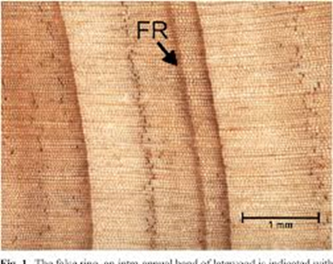
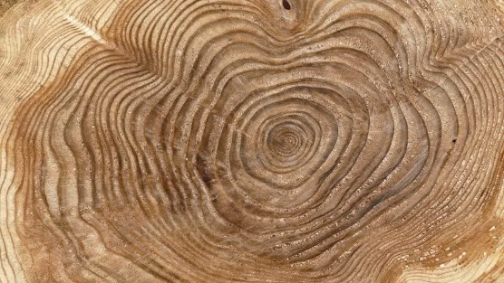
Ψευδείς – ασυνεχείς δακτύλιοι

Slide 11
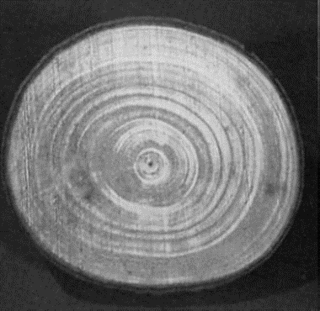
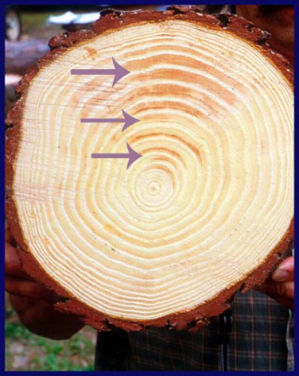
Α. Αυξητικές ακανονιστίες 4. Ξύλο ακανόνιστης δομής (reaction wood)
4.1 θλιψιγενές (compression wood) (Rotholz)
4.2 Εφελκυσμογενές (tension wood) (Weissholz)

Slide 12
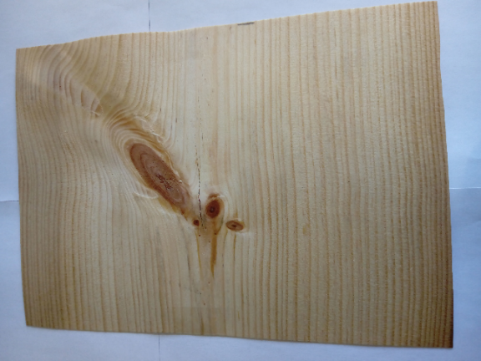
Θλιψιγενές- Εφελκυσμογενές ξύλο

Slide 13
Α. Αυξητικές ακανονιστίες 5.Διακοπή συνέχειας των ιστών
5.1 Ραγάδες
5.1.1Θλιψιγενείς (compression failures) (θραύση κυτταρικών τοιχωμάτων) λεπτές δεν φαίνονται μακροσκοπικά.
5.1.2 Τοξοειδής (cup shakes) (εφαπτομενική)
5.1.3 Περιφερειακές (πλόχα) (ring shakes) (εφαπτομενική)
5.1.4 Διαμετρικές (heart shakes) (ακτινικές, από μέσα προς τα έξω)
5.1.5 Αστεροειδής (heart checks) (ακτινικές, από μέσα προς τα έξω)
5.2 Ρητινοθύλακες (resin pockets)

Slide 14
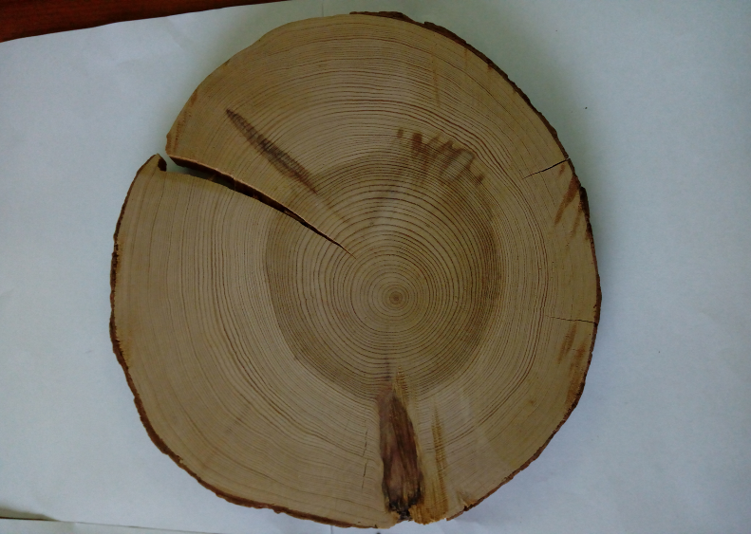
ραγάδες

Slide 15
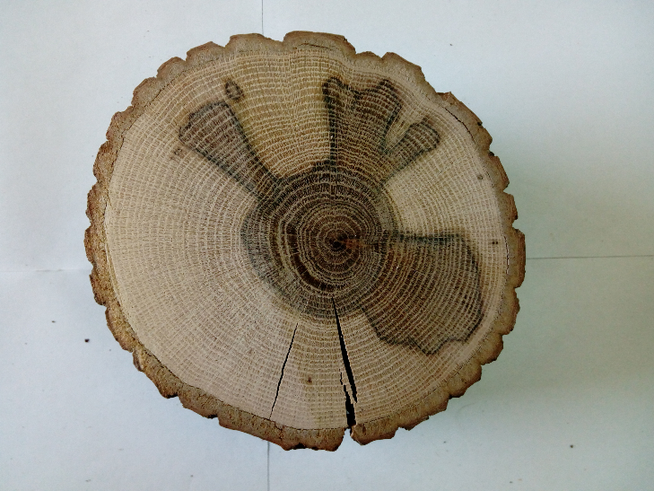

Slide 16
Α. Αυξητικές ακανονιστίες 6. Χρωματικές ανωμαλίες (Μεταχρωματισμοί-Decay) 6.1 Παρασιτικές (παράσιτα, βακτήρια, μύκητες ή τραυματισμοί)
1) - χρωματικές ανωμαλίες
- κυανώσεις,
- κυάνωση πεύκου
2) –ανάμματα - οξυάς (ελαφριά σήψη) (κίτρινες ζώνες)
3) – σήψεις : a.ερυθρές, κόκκινες
b.λευκές, άσπρες

Slide 17
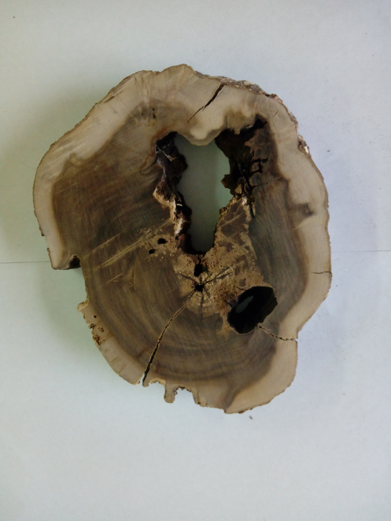
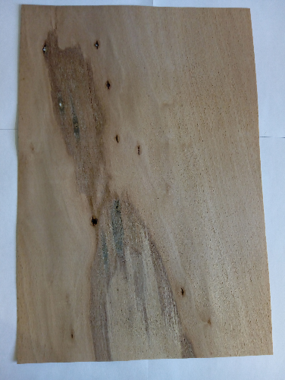
Σήψεις

Slide 18
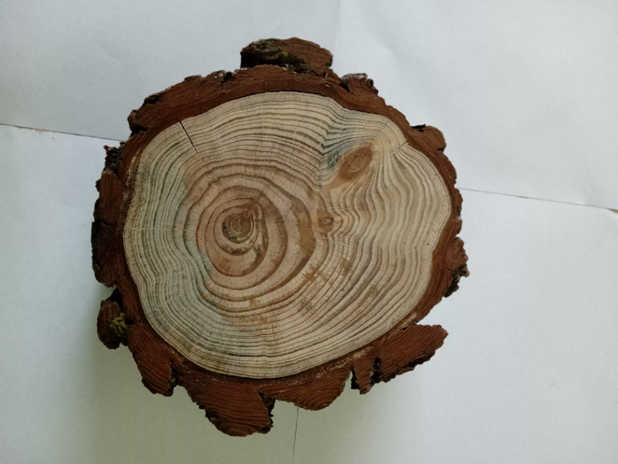
Κυάνωση πεύκου

Slide 19
Α. Αυξητικές ακανονιστίες 6. Χρωματικές ανωμαλίες (Μεταχρωματισμοί ) 6.2 Μη παρασιτικές
6.2.1 Χρωματικές κηλίδες (mineral streaks)(κηλίδες ανόργανων συστατικών)
6.2.2 Εγκλεισμένο σομφό (included sapwood)
6.2.3 α. ακανόνιστο εγκάρδιο οξυάς, φράξου (abnormal heartwood)
β. υγρό εγκάρδιο (λεύκη, ιτιά, φτελιά, έλατο κλπ.) (wetwood ,nasskern)
6.2.4 Παγοεγκάρδιο (frost heartwood) από έξω προς τα μέσα
6.2.5 Προστατευτικό ξύλο (protection wood)

Slide 20
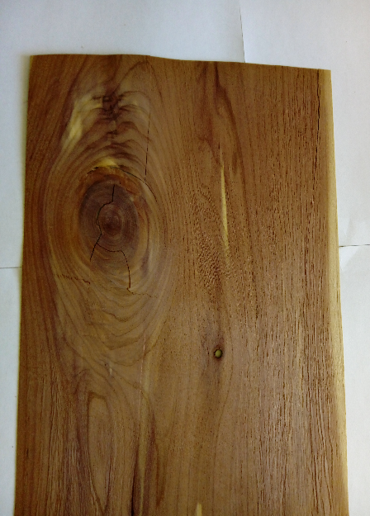
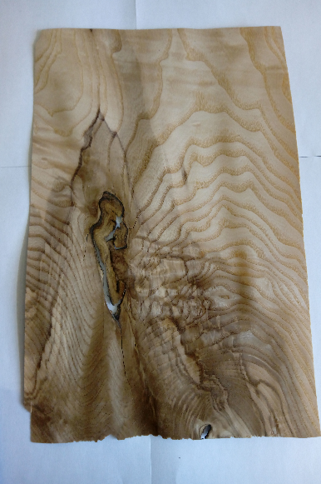
Μεταχρωματισμός

Slide 21
Α. Αυξητικές ακανονιστίες 7. Τραυματικές ακανονιστίες
7.1 Τραύματα από οργανικούς παράγοντες (άνθρωπος, ζώα, πουλιά, έντομα, φυτά)
7.2 Τραύματα από ανόργανους παράγοντες (ήλιος, παγετός, κεραυνοί, χαλάζι, φωτιά)
- Τραυματικοί ρητινοφόροι αγωγοί ( traumatic resin canals)
- Τραυματικό ξύλο
- Επουλωτικό ξύλο - επουλωτικός ιστός (callus)
- Παγοραγάδες (frost checks)
- Φλοιοθύλακες (bark pockets)
- Φλοιόκαυση (bark burn)

Slide 22
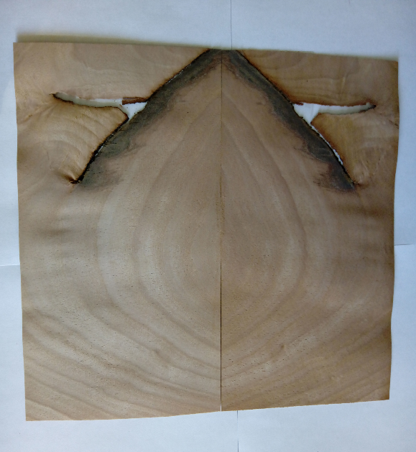

Slide 23
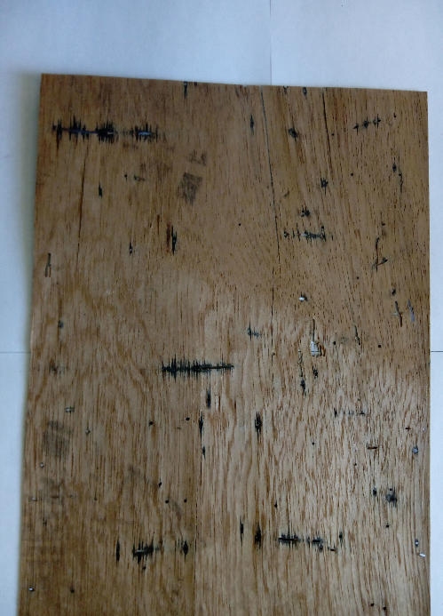
Στοές έντομα

Slide 24
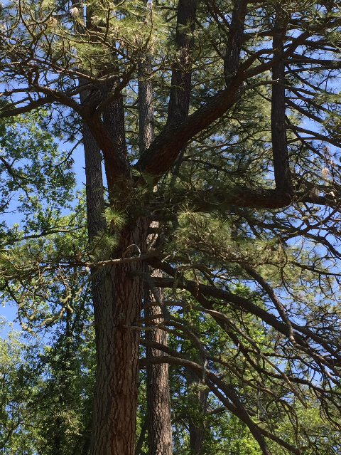
Β. Φυσικά αυξητικά χαρακτηριστικά 1.Ρόζοι (Knot)
1.1. Ρόζοι χαλαροί, νεκροί, αποπίπτοντες, ξηροί, σάπιοι
1.2. Ρόζοι συμφυείς, ζωντανοί, υγιείς, χλωροί
Μορφές: -στρόγγυλος
-φυλλοειδής
-κερατοειδής κλπ.
(ανάλογα την κοπή/κατεύθυνση πρίσης)

Slide 25
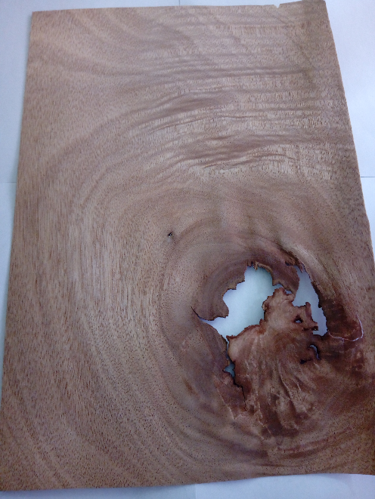
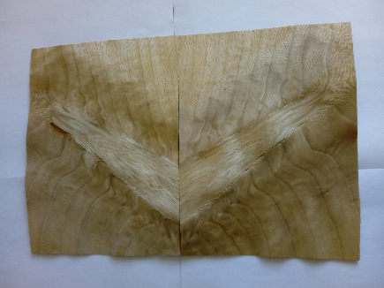

Slide 26
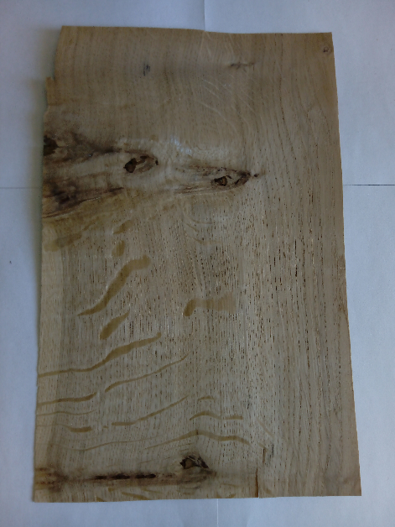
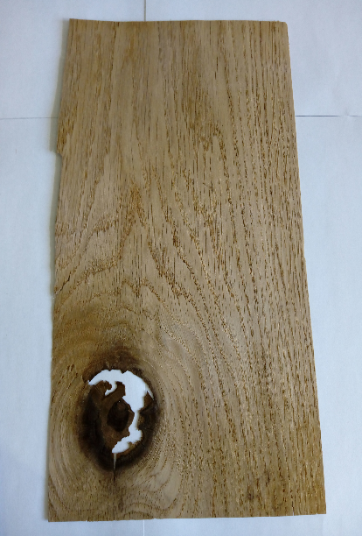
Ρόζοι

Slide 27
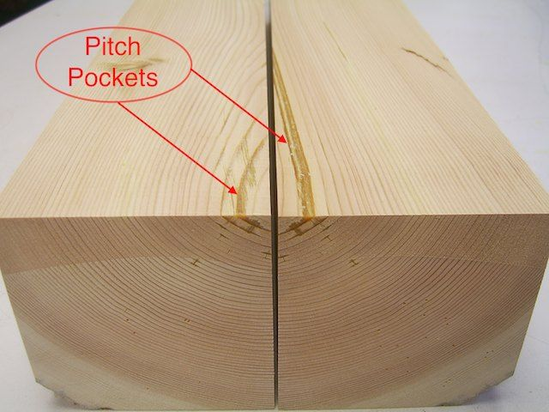
Β. Φυσικά αυξητικά χαρακτηριστικά 2.Εντεριώνη (Pitch)

Slide 28
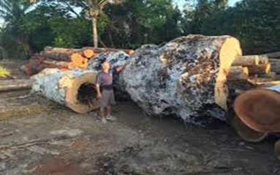
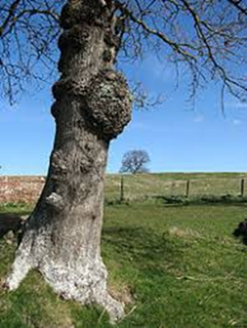
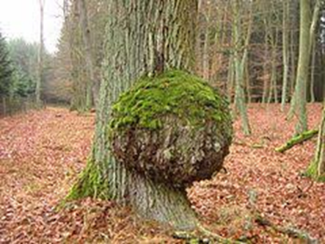
Β. Φυσικά αυξητικά χαρακτηριστικά 3.Φύτρες, διογκώσεις κορμού, (burl) εξογκώματα κορμού, λούποι

Slide 29
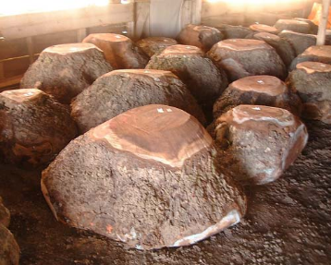
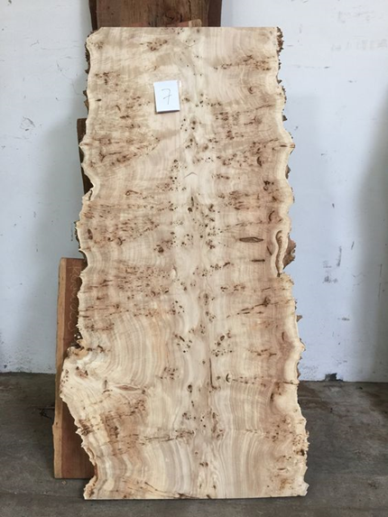
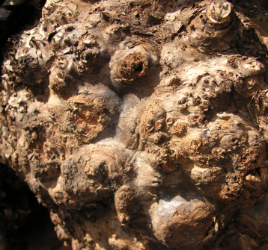
διογκώσεις κορμού

Slide 30
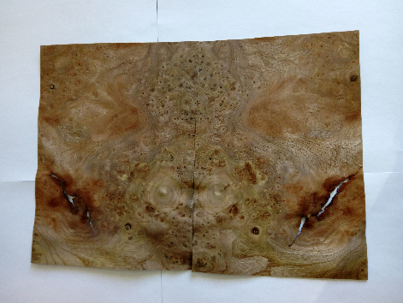
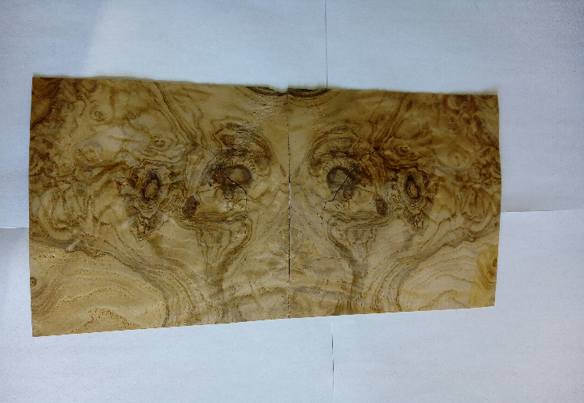
Ρίζες

Slide 31
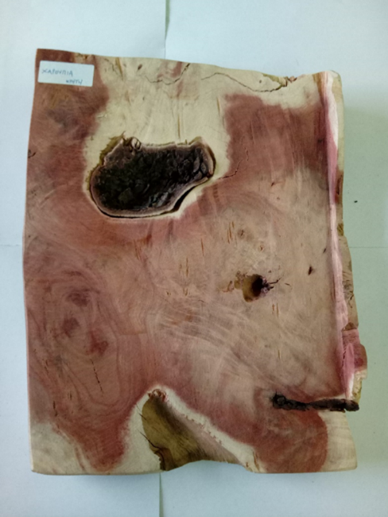
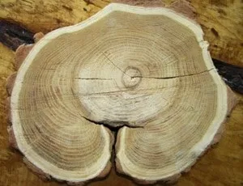
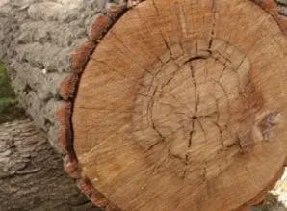
ΤΕΛΟΣ

